Slide 1
Национальные костюмы
Башкортостан – многонациональная республика. Ее населяет множество народов. Наиболее крупные народы Башкортостана это русские, татары, башкиры, чуваши, марийцы, удмурты, мордва.

Slide 2
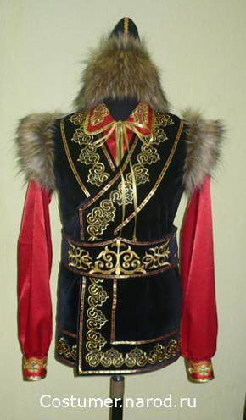
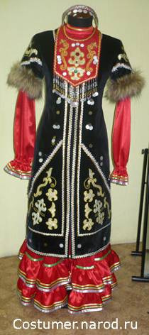
Башкирский национальный костюм

Slide 3
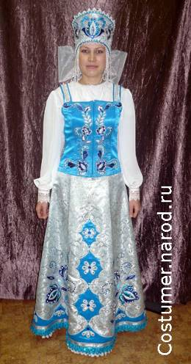
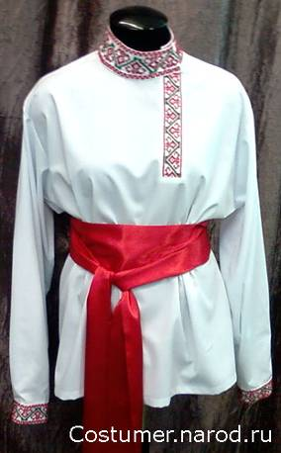
Русский национальный костюм

Slide 4
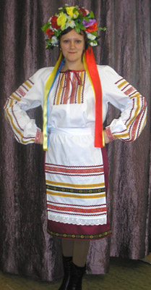
Украинский национальный костюм

Slide 5
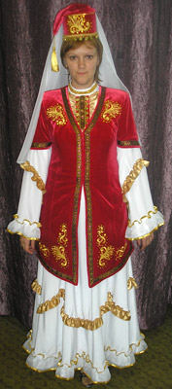
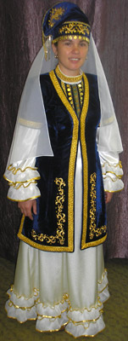
Татарский национальный костюм

Slide 6
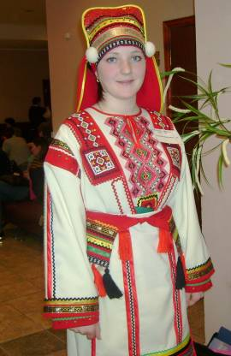
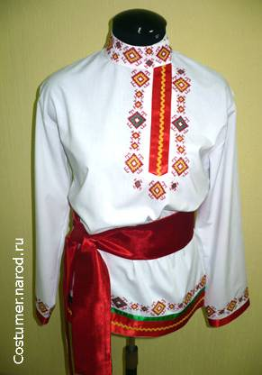
Мордовский национальный костюм

Slide 7
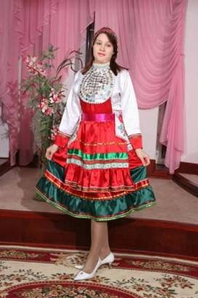
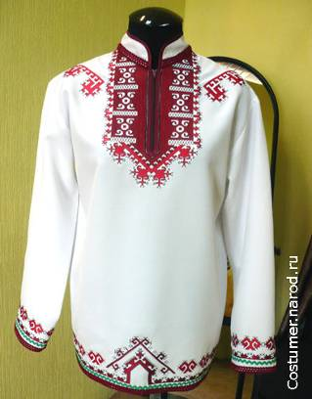
Марийский национальный костюм

